Slide 1
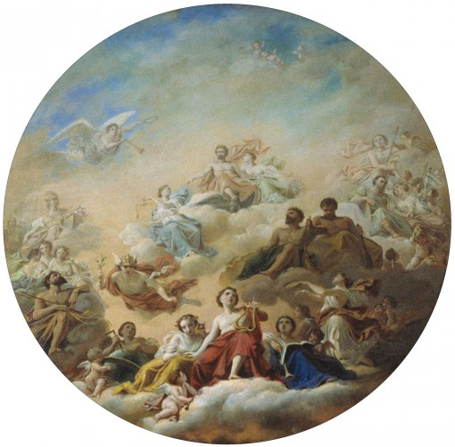
Давным-давно, на горе Олимп жили были боги.

Slide 2
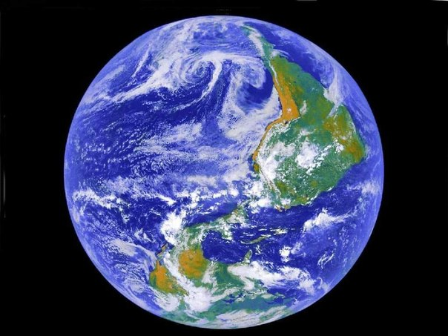
Стало им скучно, и решили они создать человека и заселить планету Земля. Стали решать… Каким должен быть человек?

Slide 3
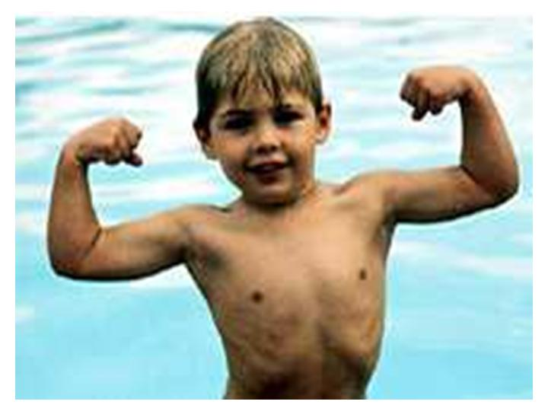
Один из богов сказал: «Человек должен быть сильным».

Slide 4
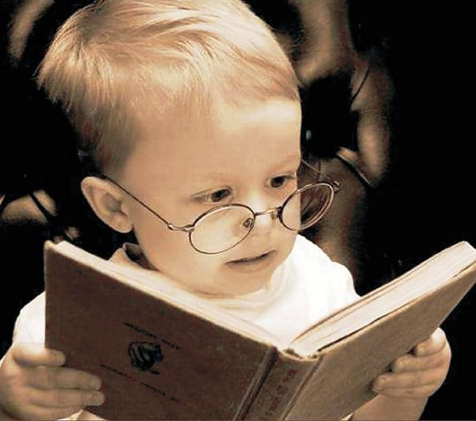
Другой бог сказал: «Человек должен быть умным».

Slide 5
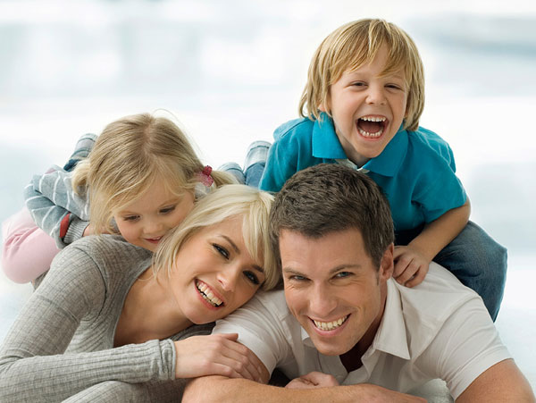
Третий бог сказал: «Человек должен быть здоровым».

Slide 6
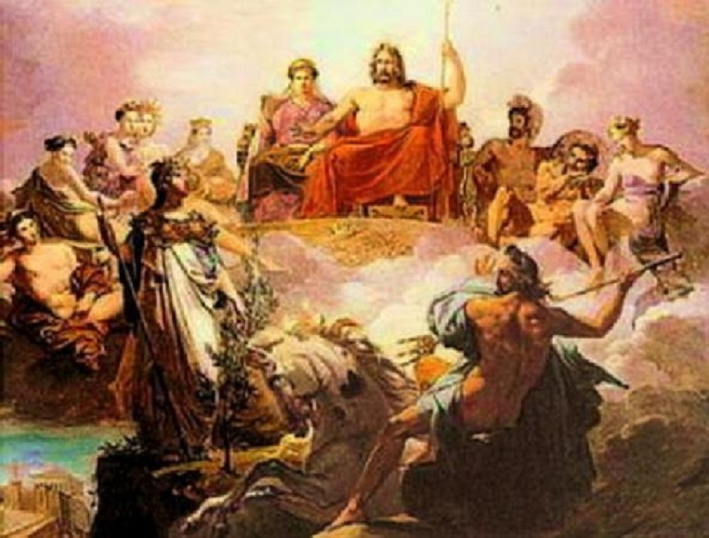
Но один из богов сказал: «Если всё это будет у человека, то он будет подобен нам». И решили они спрятать главное, что есть у человека-его здоровье.

Slide 7
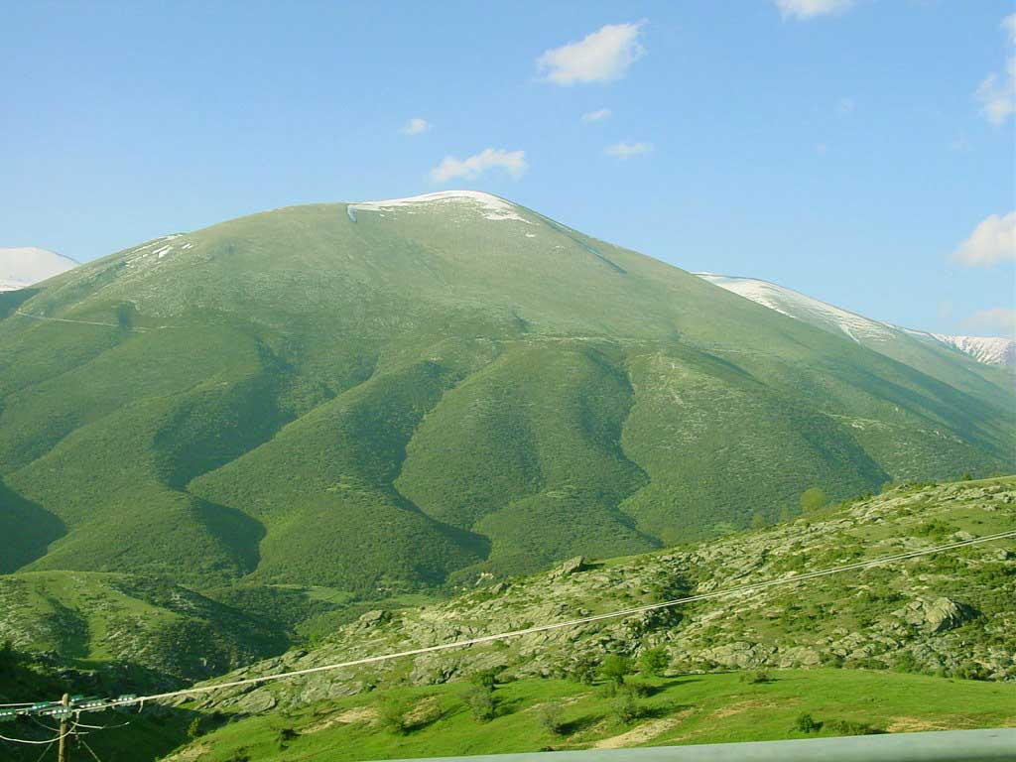
Стали думать, решать-куда бы его спрятать? Одни предлагали спрятать за высокие горы.

Slide 8
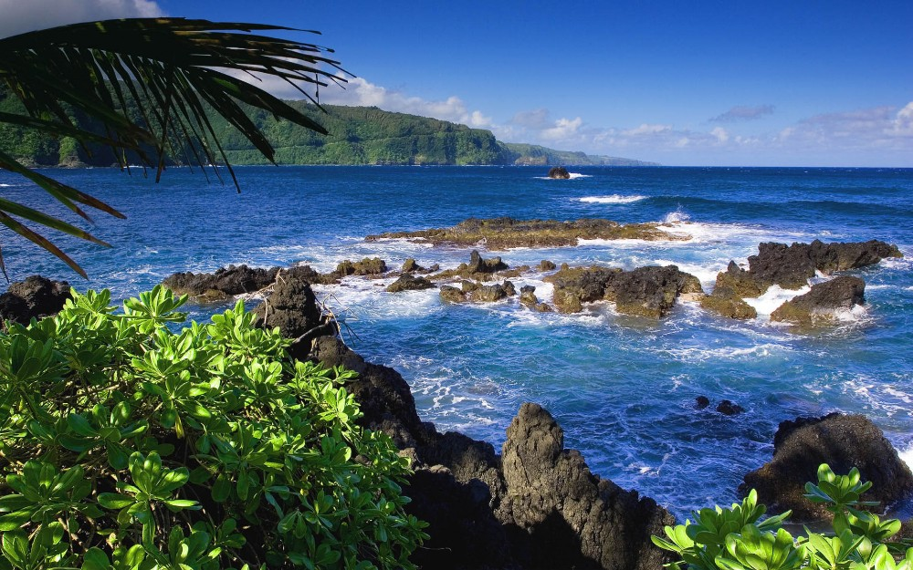
Другие предлагали спрятать глубоко в синее море.

Slide 9
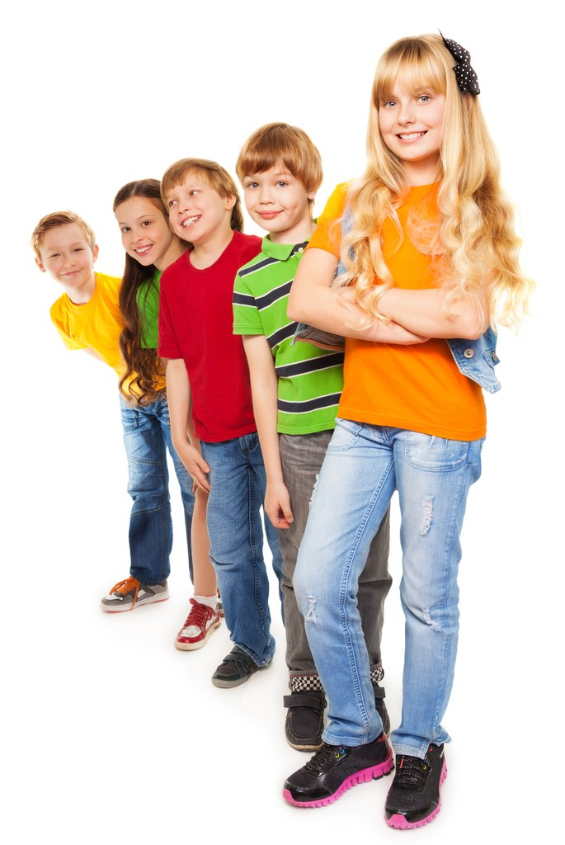
А один из богов сказал: «Здоровье надо спрятать в самом человеке!»

Slide 10
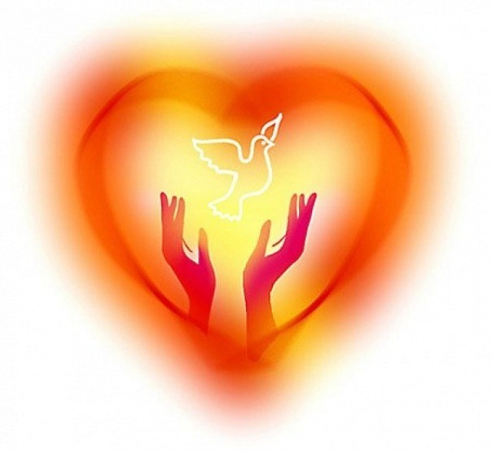
Так и живёт с давних времён человек, пытаясь найти своё здоровье. Да вот не каждый может найти и сберечь бесценный дар богов.

